Slide 1

Proměny kvalitativního výzkumu. Proměny výzkumníka?
Miloslav Lapka

Slide 2
Obsah – tři teze:
Kvalitativní výzkum není marginální
Metodologické kvalitativní pochybování je doménou akademického výzkumu
Ne vždy dochází k proměně výzkumníka v kvalitativním výzkumu
Pokus o shrnutí

Slide 3
Ad 1. Kvalitativní výzkum kvantitativně: Zkoumat kvalitativní výzkum v intencích samotného kvalitativního akademického výzkumu vede do nekonečných metodologických debat a pochyb. Zkusme se podívat na kvalitativní výzkum kvantitativně pomocí nepřesných čísel. Testem kvalitativního výzkumu je jeho potřebnost a použitelnost v praxi komerčního výzkumu.

Slide 4
Ad 1. Oblasti výzkumu v ČR, kde se významně používá kvalitativní výzkum

Slide 5
Typické kvalitativní metody | Typické otázky / témata | Instituce a pracoviště v ČR | Oblast výzkumu
Rozhovory, FG, etnografie | Komunity, marginalizace, identita | Sociologický ústav AV ČR, FSS MU, FSV UK | Sociologie
Terénní výzkum, pozorování, narativní analýzy | Kultura, rituály, hodnoty | FF UK, FHS UK, ZČU | Antropologie / etnografie
Hloubkové rozhovory, IPA, narativní analýza | Prožívání, životní zkušenost, trauma | FF MU, FF UK, UPOL | Psychologie (kvalitativní)
Rozhovory s pacienty, fenomenologická analýza, focus groups | Pacientská zkušenost, adherence, kvalita života | Fakultní nemocnice (Motol, Brno, Ostrava), IKEM | Lékařské vědy – klinická výzkumná pracoviště
Rozhovory, pozorování, tematická analýza | Péče, komunikace, potřeby pacientů | ZSF JU, 3. LF UK, LF MU | Ošetřovatelství a zdravotní péče
Rozhovory, fokusní skupiny | Chování veřejnosti, životní styl, bariéry v prevenci | ÚZIS, SZÚ, LF UK (Hradec), Ostravská univerzita | Veřejné zdraví
Rozhovory, případové studie | Užívání léků, pacientské chování | FaF UK, FaF VFU * | Farmacie a farmakoekonomie
Případové studie, rozhovory, participace | Životní situace klientů, práce s minoritami | Ostravská univerzita, HK, Jabok | Sociální práce
Diskurzivní analýza, obsahová analýza | Mediální recepce, konstrukce reality | FSV UK, FSS MU, FMK UTB | Mediální studia
Rozhovory, textové analýzy | Identita, rovnost, mocenské struktury | FHS UK, Sociologický ústav AV ČR | Genderová studia
Interpretativní metody, etnografie | Kulturní praxe, estetika, komunita | FF UK, JAMU, AMU | Kulturální studia / umění
Akční výzkum, pozorování, případové studie | Výuka, interakce, klima školy | PedF UK, PdF MU | Pedagogika
Focus groups, IDI, etnografie | Motivace spotřebitelů, zákaznické cesty | Ipsos, Kantar, Nielsen, STEM/MARK | Marketing & komerční výzkum
Uživatelské rozhovory, testování, pozorování | Práce s digitálními produkty, chování uživatelů | Škoda Auto DigLab, Seznam.cz, Avast, Kiwi | UX a design výzkum
Vlastní data, tabulka s pomocí AI.

Slide 6
Ad 1. Podíl kvalitativního výzkumu v Sociologickém časopise (2004–2024).
Vlastní odhad na základě charakteru časopisu, obsahů 20 let, typu publikovaných studií, analýza pomocí AI.

Slide 7
Ad 1. Srovnání světového a českého trhu (ESOMAR vs. SIMAR)
Rok | Celkový obrat svět (mld. USD) | Podíl kvalitativní svět (%) | Obrat kvalitativní svět (mld. USD) | Celkový obrat ČR (mld. Kč) | Podíl kvalitativní ČR (%) | Obrat kvalitativní ČR (mld. Kč)
2020 | ~95 | 17 % | ~16 | ~3,5 | 22 % | ~0,77
2021 | ~110 | 16 % | ~18 | ~3,6 | 21 % | ~0,76
2022 | ~120 | 15 % | ~18 | ~3,8 | 20 % | ~0,76
2023 | ~130 | 15 % | ~20 | ~3,82 | 20 % | ~0,76
2024 | ~140 | 15 % | ~21 | ~4,19 | 20 % | ~0,84
Data s výročních zpráv ESOMSAR a SIMAR, pomocí AI

Slide 8
Ad 1. Komentář
Globálně je to stabilních ~15 %, zatímco v Česku se drží kolem 20 %, – český trh je relativně více „kvalitativní“.
Kvalitativní trh se po roce 2020 stabilizoval (SIMAR,2025)
(SIMAR 2023/24 ročenka, souhrn 2005–2024 tabulek)
Spojení světových dat z ESOMAR a českých dat ze SIMAR ukazuje, jak se trh liší v podílu kvalitativního výzkumu.

Slide 9
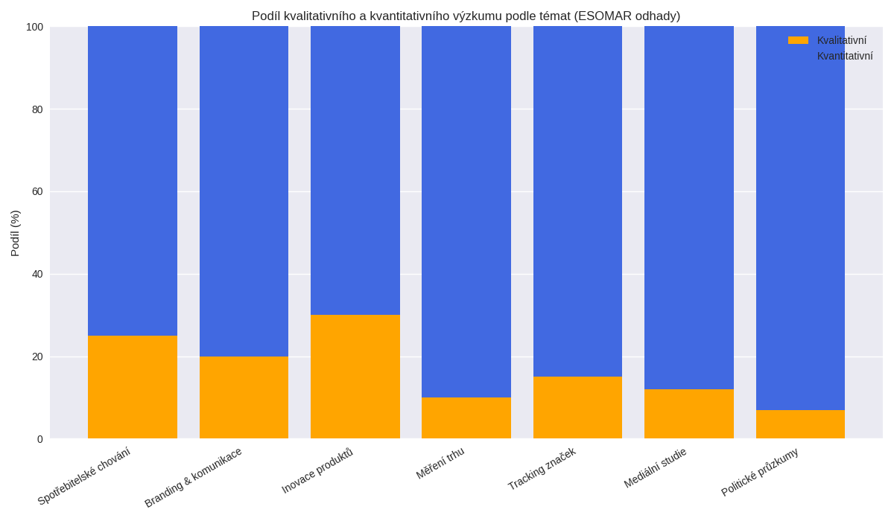
Ad 1. Podíl kvalitativního výzkumu podle témat tržního výzkumu
Zpráva ESOMAR zdůrazňuje, že kvalitativní výzkum je klíčový v raných fázích inovací a při interpretaci spotřebitelských motivací.
Kvantitativní výzkum je dominantní v oblastech, kde je potřeba reprezentativní data a dlouhodobé sledování trendů.
Trend posledních let: kombinace obou přístupů – tzv. mixed methods – kdy se kvalitativní vhledy používají k vysvětlení číselných výsledků.
(ESOMAR, 2025).
Graf: Esomar, 2025

Slide 10
Ad 2. Metodologické kvalitativní pochybování je doménou akademického výzkumu
Pozdější tradice kvalitativního výzkumu, pozitivismus v genech kvantitativního výzkumu
Kde je kvalitativní výzkum objektivní? Pozitivistická kritéria neplatí:
= Je validní?
=Je reliabilní?
=Je reprezentativní?
Fenomenologie v genech kvalitativního výzkumu: „Objektivní“ znamená:
"esence prožité zkušenosti" (kvalita/věrohodnost/spolehlivost) – jde o věrný, hluboký a holistický (celostní) popis jevu z pohledu účastníka, s důrazem na vyřazení předpojatosti (fenomenologická redukce) a odhalení skrytých významů (fenomenologická redukce/vyřazování předsudků).
=Je důvěryhodný? Vnitřní validita, pravdivost (Credibility)
=Je přenositelný? (Transferability, Thick description)
=Je spolehlivý? Konzistence (Dependability):
=Je potvrditelný? Objektivita (Confirmability)
(Spencer a kol., 2003, str. 40, Schwandt, 1997, Neusar, 2014, Silverman, 2013).

Slide 11
Ad 2. Fenomenologická škola
Přechod umožňuje Max Weber, Parsons a především inspirace Edmundem Husserlem Krize evropských věd a transcendentální fenomenologie. Praha 1972 – Jan Patočka Přirozený svět jako filozofický problém (1936)
Max Weber (1864 - 1920, Německo) | Pád hodnot, nová protestanstká etika |  | Analýza, pochopit motivy jednání – chápající, nehodnotící | X Kapitalistická, břemeno hromadění zisku, uniformita – obhajoba individua | Moderní spol. již náb. nepotřebuje ke své obhajobě | Chápající sociologie Kvalitativní
Fenomenologie
Alfred Schutz (1899 – 1959) |  |  | pojetí sociologie jako vědy odlišné od přírodních věd. Ve společenských vědách totiž existuje dvojí hermeneutika – sociologové přikládají význam lidskému světu, který už ale na významech postaven je. | Sociologická teorie je konstrukt konstruktu každodenního života a tuto skutečnost si musí uvědomit. |  | Fenomenologie Kvalitativní
Peter Berger. (1929) Thomas Luckmann (1927) |  | , | Konstrukce sociální reality | Jak se udržuje přirozená realita našeho sociálního života | Svět je subjektivní i objektivní | Sociální konstruktivismus

Slide 12
AD 2. Ovlivněni fenomenologickou školou
Erwin Goffman (1922 – 1982) | sociální vztahy jsou budovány sociální interakcí na symbolické úrovni. | Pro Goffmana není společnost jednolitým celkem. Musíme jednat různě za různých podmínek, kontext v němž jednáme není společnost jako celek, ale pouze malý výsek, v němž se nalézáme. | Symbolický interakcionismus Kvalitativní
Harold Garfinkel (1917-2011) | absolutní situační podmíněnost, a tedy neopakovatelnost lidského chování a interakce | Jeho metody, například „etnometodologické indiference“ nebo „rušivého experimentu“ (např. projet jednosměrnou ulici v protisměru) – podobně jako Husserlovo „uzávorkování“ –, vůbec neznamenají, že by sociální řád podceňoval. Je jen přesvědčen, že právě v takových situacích se nejlépe ukáže, jak mu účastníci sami rozumějí. | Etnometodologie Soubor technik a metod Kvalitativní

Slide 13
Ad 2. Sedm a dost!?
Příklady:
Semi-smíšený výzkum akademický a big data:
The United Nations Development Programme and University of Oxford. (UNDP and University of Oxford, 2021).
1.2 million respondentů z 50 countries pokrývajících 56 % světové populace.
UNDP and University of Oxford, 2021. Peoples’ Climate Vote 2021. https://www.undp.org/publications/peoples-climate-vote (accessed 2 May 2024).EIB. European Investment Bank, 2020.
Semi-smíšený výzkum akademický a tržní: European Investment Bank.
Dotazník pokrývá 30 zemí z celého světa s více než 30 000 respondenty (EIB, 2020).
The EIB climate survey 2019-2020. https://www.eib.org/attachments/thematic/the_eib_climate_survey_2019_2020_en.pdf. (accessed 30 May 2024).
Akademické pochybování
Komerční praxe
Interpretujeme stále příběhy zajímající společnost pod hlavičkou sociologie?
(Strauss & Corbin, 1999, Hendl, 2016)

Slide 14
Ad 2. Nebezpečí oslabení interpretativní funkce sociologie v kvalitativním výzkumu
Marginální příběhy, extrémní skupiny - snaha zaujmout šokem
Nulová interpretace, splývání s narací účastníků – povídání o povídání
Vytváření nadbytečných typologických rámců – každý autor má svůj vlastní rámec nebo svá data musí nacpat do již popsaných rámců
Psychologizování na úrok sociologie
Revoluční pravdy – past silného příběhu pro výzkumníka
Malé vzorky a jejich nesystematický výběr
Složitý jazyk jako posílení „vědeckosti“

Slide 15
Ad 3. Teoretická proměna výzkumníka v kvalitativním výzkumu I.
┌─────────────────────────┐
│ KOGNITIVNÍ ZMĚNY │ │ EMOČNÍ PROMĚNA │
└──────────┬─────────────┘ └──────────┬──────────────┘
▼ ▼
• teoretická senzitivita • únava vs. nadšení
• nové rámce uvažování • empatie, zranitelnost
• hlubší interpretace • zpracování silných příběhů
• větší komplexnost myšlení • rozvoj emoční inteligence
▼
┌───────────────────────────────┐
│ PROFESNÍ A OSOBNÍ RŮST │
└────────────────┬──────────────┘
▼
• zvyšující se sebevědomí
• větší citlivost k etice
• jasnější profesní identita
• hlubší vztah k oboru
• schopnost nést ambivalenci
┌────────────────┐ ┌─────────── ────────────┐
│ REFLEXIVITA │ │ TERÉNNÍ VLIV │ │ ROLE A POZICE │
└───────┬──────┘ └────── ────────┘
▼ ▼ ▼
změna sebepojetí emoční zátěž/empatie
.insider ↔ outsider
kritika vlastních předsudků posun hodnot profesionál ↔ člověk
nové způsoby interpretace přebírání perspektiv pozorovatel ↔ účastník
.vytváří nové „já“ dlouhý kontakt mění postoje vyjednávání loajality
(Spencer a kol.,2003m Neusar, 2014, Silverman, 2013)

Slide 16
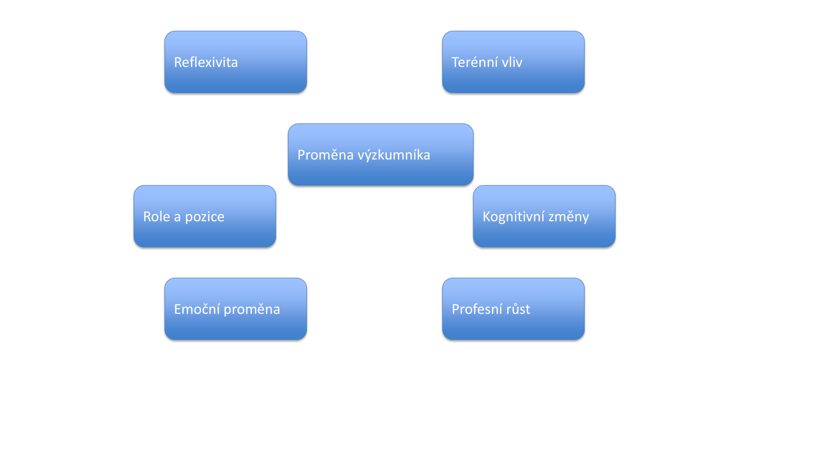
AD 3. Teoretická proměna výzkumníka v kvalitativním výzkumu II.

Slide 17
Ad 3. Proměna - shrnutí
Budování důvěry, porozumění kontextu
Tvorba interpretací, objevování významů, budování teorie
Vliv na data (výzkumník jako součást), nutnost sebereflexe
Vytvoření bohatého popisu a interpretace
X
Nedůvěra v kvalitativní metody
Odklon od těchto výzkumů

Slide 18




smíšený
kvantitativní
kvalitativní
redukce
informace
redukce
respondentů
výzkumné otázky o společnosti
výzkumné otázky o skupinách
45-55 % ČR
akademický
80 % ČR
tržní
15-25 % ČR
akademický
20 % ČR
tržní
smíšený
akademický
tržní
metodologie
a metody
praxe
big data
výzkumné otázky o společnosti
výzkumné otázky komodifikace
smíšený
?
velké společenské otázky

Slide 19
Literatura
EIB. European Investment Bank, 2020. The EIB climate survey 2019-2020. https://www.eib.org/attachments/thematic/the_eib_climate_survey_2019_2020_en.pdf (accessed 30 May 2024).
ESOMAR (2025). Global Market Research 2025. Amsterdam: ESOMAR. Dostupné z: https://esomar.org/publications/global-market-research-2025
Hendl, J. (2016). Kvalitativní výzkum: základní teorie, metody a aplikace (Čtvrté, přepracované a rozšířené vydání). Praha: Portál.
Neusar, Aleš. (2014). Věřit či nevěřit. Interpretace v kvalitativním výzkumu (CZ verze článku: To trust or not to trust? Interpretations in qualitative research). Human Affairs. 24. 178-188.
Schwandt, T. A. (1997). Qualitative Inquiry: A Dictionary of Terms. Thousand Oaks: Sage.
Silverman, D. (2013). Doing Qualitative Research (4th ed.). London: Sage.
SIMAR (2024). Výroční zpráva o stavu výzkumného trhu v ČR 2024. Praha: Sdružení agentur pro výzkum trhu a veřejného mínění. Dostupné z: https://simar.cz/simar-vyrocka-2024-final-small.pdf
Spencer, L., Ritchie, J., Lewis, J., & Dillon, L. (2003). Quality in Qualitative Evaluation: A framework for assessing research evidence. London: Strategy Unit. Retrieved from http://www.alnap.org/resource/10033
Strauss, A. L., & Corbin, J. (1999). Základy kvalitativního výzkumu: postupy a techniky metody zakotvené teorie. Sdružení Podané ruce.
UNDP and University of Oxford, 2021. Peoples’ Climate Vote 2021. https://www.undp.org/publications/peoples-climate-vote (accessed 2 May 2024)

Slide 20

Děkuji za Vaši pozornost
.
?

